Slide 1

Triangulacja wielokąta prostego – porównanie metod
Projekt nr 7
Robert Mesek
Wojciech Kaźmierczak
Grupa 4

Slide 2
Czym jest triangulacja?
Triangulacja wielokąta w 2D to podział wielokąta na trójkąty, których jedynymi wierzchołkami są wierzchołki wielokąta.
Istnieje wiele triangulacji tego samo wielokąta, jednak każda z nich posiadać będzie tą samą liczbę trójkątów.
Dla każdego wielokąta można znaleźć jego triangulację
Istnieje wiele różnych metod/algorytmów triangulacji, jednak my dzisiaj zajmiemy się dwoma metodami: Triangulacja z wykorzystaniem wielokątów monotonicznych, Triangulacja Delaunay’a

Slide 3
Metoda I
Triangulacja z wykorzystaniem wielokątów monotonicznych

Slide 4
Celem algorytmu jest znalezienie triangulacji dowolnego wielokąta prostego. Aby to osiągnąć w tym sposobie musimy przeprowadzić kilka kroków:
1. Klasyfikacja wierzchołków danego wielokąta.
2. Podział wielokąta na wielokąty monotoniczne.
3. Triangulacja wielokątów monotonicznych.

Slide 5
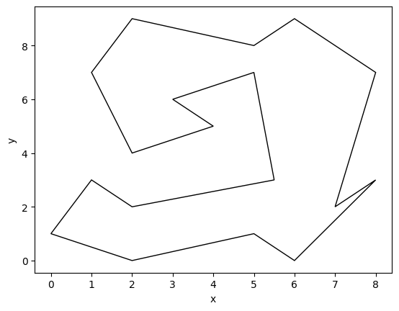
Wielokąt na którym przedstawimy działanie

Slide 6
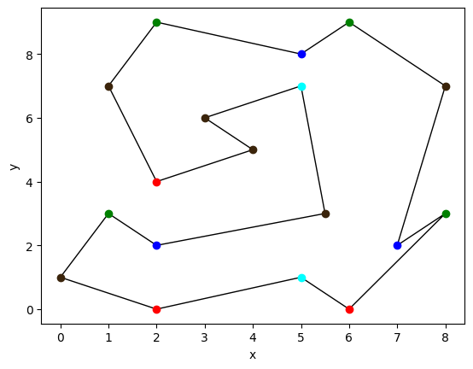
Klasyfikacja wierzchołków
Początkowy - kolor zielony
Końcowy - kolor czerwony
Łączący - kolor niebieski
Dzielący - kolor cyjan
Prawidłowy - kolor brązowy

Slide 7
Podział wielokąta na wielokąty monotoniczne
Q - struktura zdarzeń - kolejka priorytetowa - są to nasze punkty, gdzie największy priorytet ma górny lewy punkt
T - struktura stanu - dynamiczne drzewo wyszukań binarnych - są to krawędzie posortowane od lewej strony do prawej w miejscu przecięć z miotłą

Slide 8
Przebieg algorytmu
Kolejne punkty z kolejki priorytetowej Q będziemy przetwarzać w sposób zależny od typu danego punktu.
Głównym celem jest wyeliminowanie wierzchołków łączących oraz dzielących. Wielokąt y-monotoniczny to takich, który właśnie nie posiada żadnych wierzchołków tego typu.

Slide 9
Wierzchołek dzielący
Będziemy starali się znaleźć wierzchołki znajdujące się w pobliżu rozpatrywanego aktualnie wierzchołka v_i. Aby szybko znajdywać taki wierzchołek dla v_i dzielącego zauważmy, że będzie on najniższym wierzchołkiem leżącym pomiędzy prostą e_l będącą bezpośrednio na lewo od v_i oraz $e_p$ będącą bezpośrednio po prawej stronie. Wierzchołek ten nazwiemy pomocnikiem(v_i), zauważmy, że może on być górnym końcem samej e_l.

Slide 10
Wierzchołek łączący
Pozostają jeszcze wierzchołki v_i łączące. Potrzebować one będą wierzchołków znajdujących się pod miotłą (jeszcze nie przetworzonych), ale będzie to dokładnie odwrócona sytuacja dla wierzchołka dzielącego. Za pomocnika(v_i), będziemy wybierać wierzchołek leżący pomiędzy e_l a e_p, znajdujący się najbliżej.

Slide 11
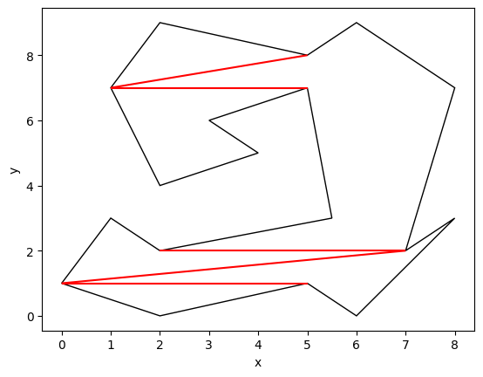
Rezultat podziału

Slide 12
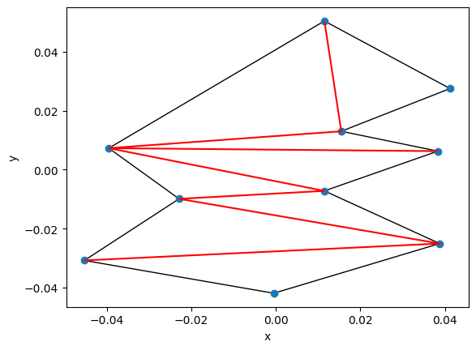
Triangulacja wielokątów monotonicznych

Slide 13
Konwersja punktów i przekątnych na poszczególne wielokąty y-monotoniczne
Sporządzimy listę punktów, jako strukturę gdzie każdy punkt posiada zbiór innych punktów z których możemy do niego dotrzeć na podstawia otrzymanych przekątnych.
Posłużymy się następnie lekko zmodyfikowanym algorytmem przeszukiwania wzdłuż. Dla każdego punktu będziemy szukać ścieżek w których wracamy do punktu startu. Jedyne na co musimy uważać, to aby od razu nie wrócić się do tego samego punktu. Po znalezieniu takiej ścieżki usuwamy połączenia ze struktury i próbujemy dla kolejnego punktu.

Slide 14
Triangulacja kolejnych wielokątów y-monotonicznych
Określamy lewy i prawy łańcuch wielokąta względem kierunku monotoniczności
Porządkujemy wierzchołki wzdłuż kierunku monotoniczności
Wkładamy dwa pierwsze wierzchołki na stos.
Jeśli kolejny wierzchołek należy do innego łańcucha niż wierzchołek stanowiący szczyt stosu, to możemy go połączyć ze wszystkimi wierzchołkami na stosie. Na stosie zostają dwa wierzchołki, które były „zamiatane” ostatnie.
  Jeśli trójkąt należy do wielokąta, to dodajemy przekątną i usuwamy odpowiedni wierzchołek ze szczytu stosu
  w przeciwnym przypadku umieszczamy badane wierzchołki na stosie.

Slide 15
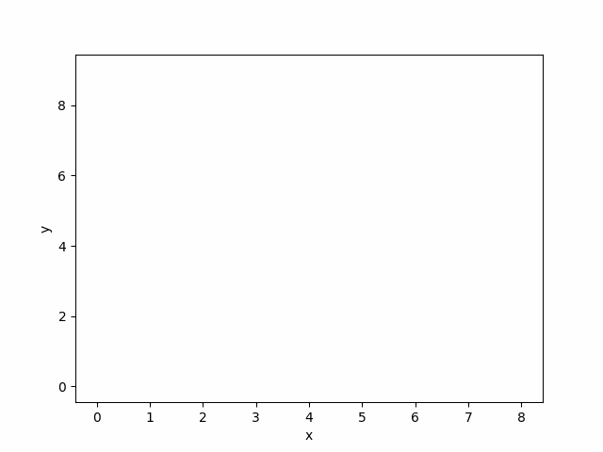
Rezultat triangulacji

Slide 16
Kompletny algorytm
Dane wejściowe
  Wielokąt prosty zadany w postaci punktów w kierunku
  przeciwnym do wskazówek zegara.
Rezultat
  Triangulacja wielokąta prostego w postaci przekątnych, które należy dołożyć.
Złożoność czasowa kompletnego algorytmu dla n wierzchołków: O(n*log(n))
Złożoność pamięciowa kompletnego algorytmu dla n wierzchołków:
O(n)

Slide 17
Metoda II
Triangulacja Delaunay’a

Slide 18
Triangulacja Delaunay’a
Triangulacja Delaunay’a jest to triangulacja zbioru punktów na płaszczyźnie 2D taka, że żaden punkt nie leży wewnątrz okręgu opisanego na trójkącie należącym do triangulacji. Triangulacja Delaunay’a jest używana m.in. do modelowania terenu, automatycznego generowania meshu.
Dalej rozpatrywany algorytm to triangulacja Delaunay’a z ograniczeniami (z procedurami odzyskania krawędzi oraz usuwania trójkątów zewnętrznych). (triangulacja wieloboku)

Slide 19
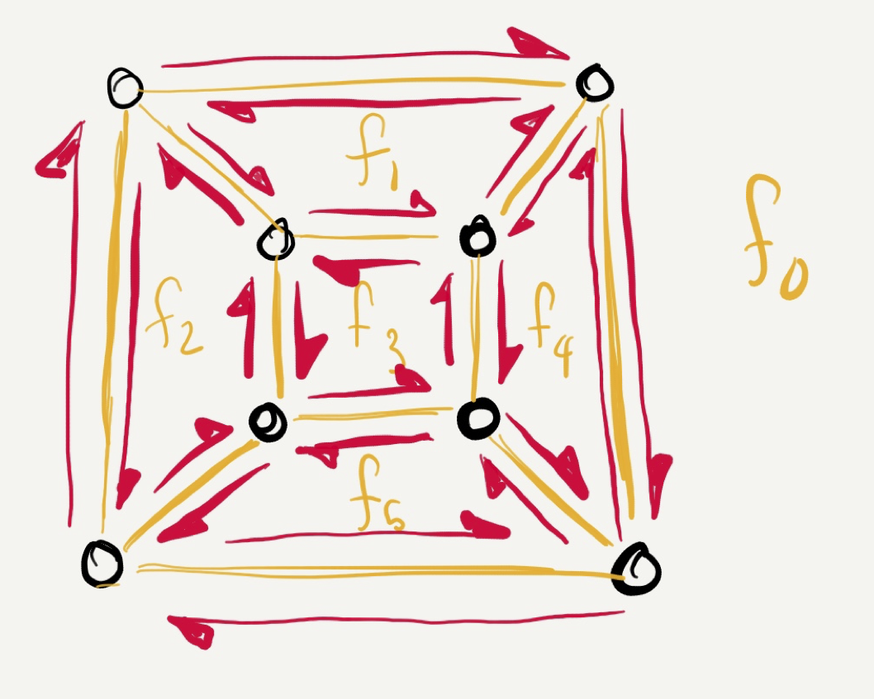
Struktura danych do przechowywania siatki triangulacji
Do reprezentacji siatki użyta została struktura Half-Edge posiada on następujące atrybuty:
origin – punkt z którego półkrawędź wychodzi
next – następnik (też Half-Edge)
prev - poprzednik (też Half-Edge)
face – ściana, której jest częścią
twin – obiekt Half-Edge zwrócony przeciwnie na tej samej krawędzi

Slide 20
Etapy algorytmu
1. Wstępna triangulacja
2. Odzyskiwanie krawędzi
3. Usuwanie trójkątów zewnętrznych

Slide 21
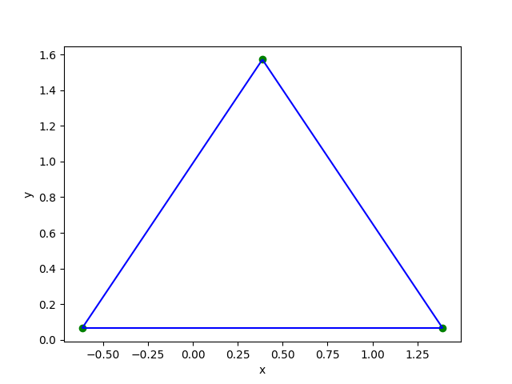
1.Wstępna triangulacja
Mając triangulację n punktów dokładamy kolejny punkt, uwzględniając warunek okręgu (w okręgu opisanym na trójkącie nie może się zawierać żaden inny punkt) otrzymujemy triangulację dla n+1 punktów.
Jako początkowy stan triangulacji przyjmujemy trójkąt zawierający wszystkie punkty zbioru, zatem jest to triangulacja dla n=3 punktów.

Slide 22
Wstawienie punktu
1. Znalezienie trójkąta, w którym zawiera się punkt.
2. Znalezienie trójkątów, których okręgi opisane zwierają wstawiony punkt.
3. Usunięcie znalezionych trójkątów.
4. Utworzenie nowych trójkątów spełniających warunki triangulacji Delaunay’a.

Slide 23
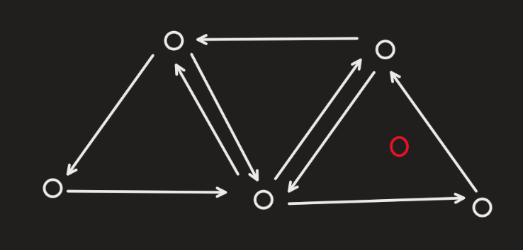
Wyszukanie trójkąta, w którym zawiera się punkt
Wyszukiwanie odbywa się przy pomocy funkcji orient(), która przyjmuje półkrawędź oraz dany punkt. Półkrawędzie są skierowane otrzymujemy, zatem informacje czy punkt leży po prawej czy po lewej danej półkrawędzi. Każdy trójkąt reprezentowany jest przez trzy półkrawędzie skierowane przeciwnie do wskazówek zegara. Jeśli funkcja orient dla danego trójkąta zwróci dodatnią wartość (punkt leży po lewej) dla wszystkich półkrawędzi to oznacza iż rozpatrywany trójkąt jest szukanym. Gdy dla którejkolwiek z półkrawędzi punkt leży po prawej porzucamy aktualnie rozpatrywany trójkąt i przechodzimy do sąsiada sąsiadującego rozpatrywaną krawędzią.

Slide 24
Wyszukiwanie trójkątów, których otoczki zawierają dany punkt
Po znalezieniu trójkąta zawierającego wstawiany punkt przy pomocy przeszukiwanie w szerz (BFS) szukamy wszystkich trójkątów, które w swej otoczce zawierają wstawiany punkt.
Realizacja BFS:
Jeśli dany trójkąt w swej otoczce zawiera dany punkt, do kolejki dodawane są wszystkie trójkąty będące sąsiadami rozpatrywanego, algorytm wykonuje się dopóki wszystkie trójkąty zawierające w swym okręgu opisanym wstawiany punkt nie zostaną przetworzone.

Slide 25
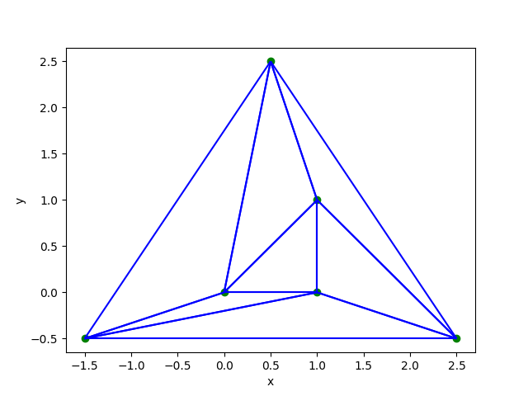
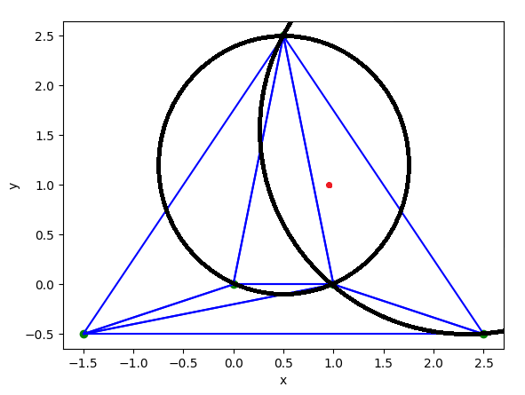

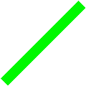


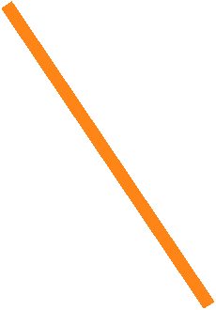


Na pierwszym rysunku widać okręgi opisane na dwóch trójkątach, w których zawiera się wstawiany punkt. Następnie zostały one usunięte i zastąpione trójkątami utworzonymi poprzez połączenie dodawanego punktu z punktami będącymi wierzchołkami wielokąta utworzonego przez usunięte trójkąty.
Graficzna reprezentacja dodawania punktu

Slide 26
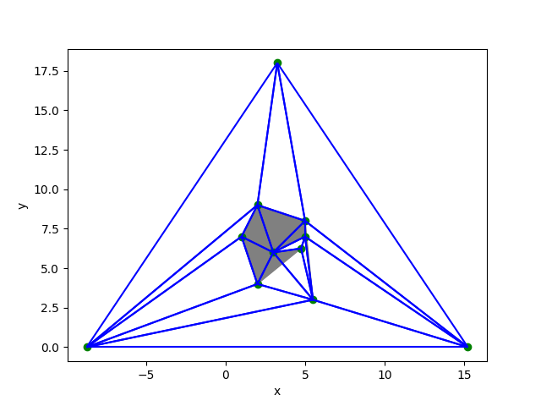
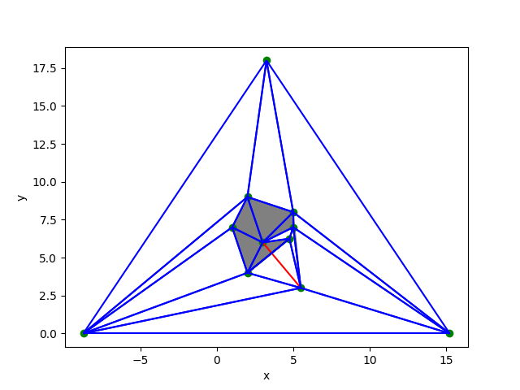
2. Odzyskiwanie krawędzi
Po pierwszym etapie otrzymujemy triangulację Delaunay’a, jednak nie uwzględnia ona boków wielokąta, którego triangulację chcieliśmy otrzymać. Zatem następnym etapem będzie modyfikacja triangulacji, aby była ona triangulacją wielokąta, a nie tylko triangulacją zbioru punktów.

Slide 27
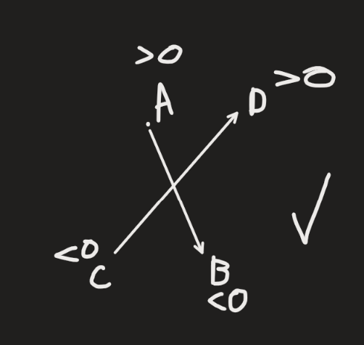
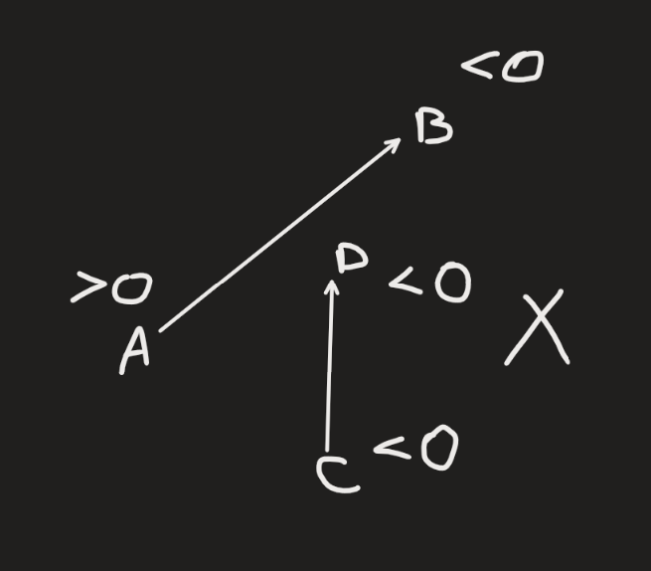
Wykrywanie przecięć
Aby uzyskać triangulację wielokąta, iterujemy po każdej jego krawędzi i sprawdzamy, czy jest ona zawarta w powstałej triangulacji, jeśli nie, wyszukujemy krawędzie triangulacji, które ją przecinają i zastępujemy je.
Samo wykrywanie przecięć realizowane jest również za pomocą funkcji orient() zwracającej liczbę dodatnia, jeśli punkt znajduje się po lewej stronie półkrawędzi, a ujemną jeśli po prawej. Zatem warunkiem koniecznym, aby dwie krawędzie się przecinały jest ujemny iloczyn wyników wywołań orient dla danej półkrawędzi, mianowicie dla punkt C i D względem półkrawędzi AB oraz A i B względem CD.

Slide 28
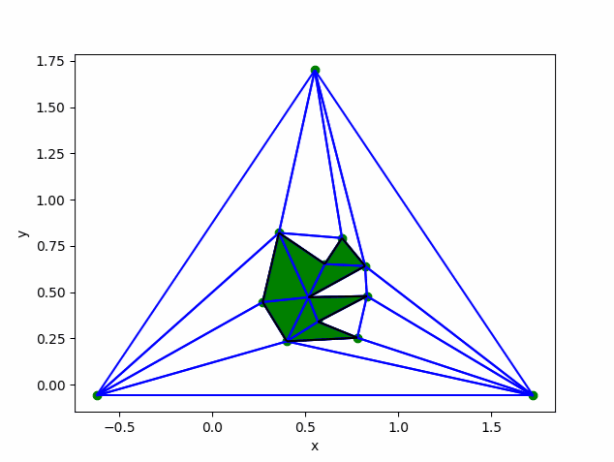
3. Usuwanie trójkątów zewnętrznych
Wielokąt zadany jest przeciwnie do wskazówek zegara zatem biorąc półkrawędź z pierwszego do drugiego wierzchołka wiemy, że trójkąt, do której ona (ta półkrawędź) należy znajduje się wewnątrz wielokąta. Potem poruszając się po kolejnych sąsiadach rozpatrywanego trójkąta (możemy wejść do sąsiada pod warunkiem, że krawędź ich łącząca nie należy do wieloboku, bo wtedy wyszlibyśmy poza wielobok) oznaczamy trójkąty jako „odwiedzone”. Pozostałe trójkąty usuwamy, w ten sposób otrzymujemy ostateczną triangulacje Delaunay’a. Na rysunku wszystkie trójkąty poza oznaczonymi na zielono należącymi do wieloboku są do usunięcia

Slide 29
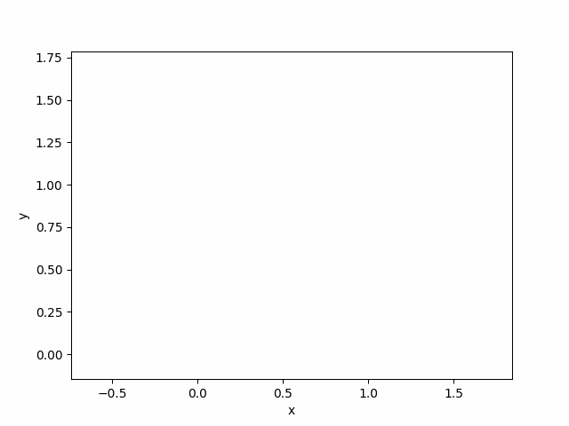
Wizualizacja poszukiwania trójkątów wewnątrz przykładowego wieloboku

Slide 30
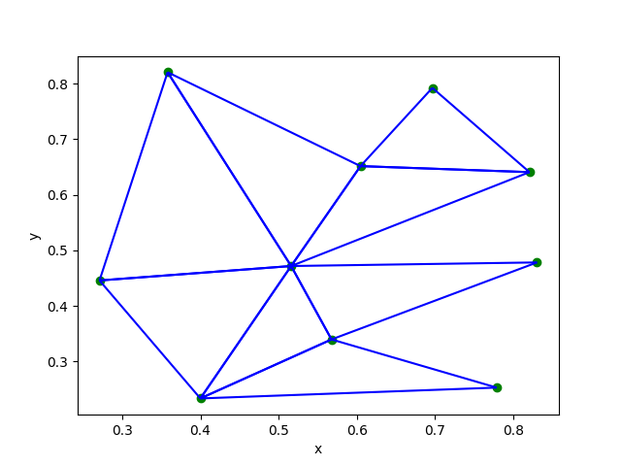
Usuwanie nieodwiedzonych trójkątów
Ostatnim etapem triangulacji Delaunay’a wieloboku jest usunięcie trójkątów triangulacji, nie zawierających się w wieloboku. Odbywa się to iterując po trójkątach triangulacji, jeśli dany nie został odwiedzony to usuwany jest z ostatecznej triangulacji.
Ostateczna postać triangulacji dla przykładu z poprzedniego slajdu znajduje się obok.

Slide 31
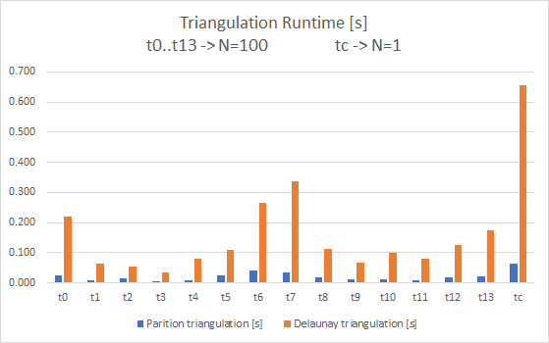
Testy

Slide 32

Dziękujemy za uwagę!
Źródła:
Wykłady z Algorytmów Geometrycznych dr inż. Barbary Głut
"Geometria obliczeniowa. Algorytmy i zastosowania"
M. Berg M. Kreveld M. Overmars | WNT Warszawa 2007 | ISBN: 9788320432442
Wikipedia
Half-Edge Data Structure
Half_Edges_2
Autorzy:
Robert Mesek
Wojciech Kaźmierczak

